Slide 1
VÝŽIVA – základní složky potravy

Slide 2
PROČ JE VÝŽIVA DŮLEŽITÁ…….?
Organismus potřebuje energii k zajištění své činnosti a stavební látky k výstavbě tkání a orgánů. Obojí získává člověk potravou.
Výživa dětí a mladistvých musí také zabezpečovat jejich tělesný růst s přiměřenými přírůstky váhy a výšky.

Slide 3
CO VŠECHNO TVOŘÍ VÝŽIVU
Výživa má spoustu jednotlivých složek
Je důležité, aby všechny tyto složky byly vyrovnané…
VÝŽIVA
CUKRY
BÍLKOVINY
STOPOVÉ PRVKY A MINERÁLNÍ LÁTKY
TUKY
Důležitý je i dostatečný příjem VODY

Slide 4
SLOŽKY VÝŽIVY
1. BÍLKOVINY
Jedná se jednu z nejdůležitějších živin
Bílkoviny jsou důležitou stavební látkou organismu
Získávají se potravou
Jsou nezbytnou složkou potravy
Bílkoviny mohou být rostlinného i živočišného původu
Rostlinná bílkovina – je v luštěninách /co jsou luštěniny?/
Živočišná bílkovina – maso, mléko, jogurty

Slide 5
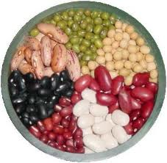
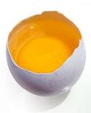
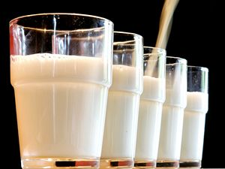
V JAKÝCH POTRAVINÁCH se BÍLKOVINY nejčastěji nacházejí

Slide 6
SLOŽKY VÝŽIVY
2. CUKRY
Mají význam jako rychlé zdroje energie
Kryjí většinu energetických potřeb organismu
Existuje velké množství cukrů – od jednoduchých, až po velmi složité
Cukr je i v potravinách, které nejsou sladké /např. pečivo, vláknina apod./
Na to pozor při prevenci obezity

Slide 7
SLOŽKY VÝŽIVY
3. TUKY
Jsou součástí tělních buněk
Jsou také uloženy v podobě tukových kapének jako zásobní látka v podkoží
Zásobní tuk je rezervou energie
Člověk, který má nadbytečné rezervy tuku je OBÉZNÍ
TUKY rozdělujeme na rostlinné a živočišné

Slide 8
ROSTLINNÉ TUKY
Jsou zdravé
Jsou obsaženy v rostlinách
Neobsahují cholesterol
V obchodě je kupujeme jako MARGARÍNY
Mezi nejzdravější rostlinný tuk patří OLIVOVÝ OLEJ
Dále jsou to oleje z ŘEPKY OLEJKY, SOJI A SLUNEČNICE

Slide 9
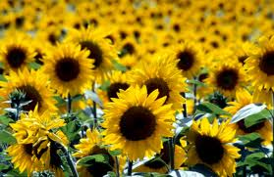
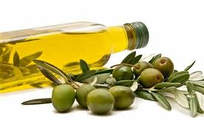
OLEJNINY
Slunečnice
Olivovník a plod oliva

Slide 10
ŽIVOČIŠNÉ TUKY
Jsou obsaženy v mase a mléce
Obsahují cholesterol. To je látka, která se ukládá v cévách a způsobuje jejich ucpávání
S živočišnými tuky to nesmíme přehánět
Nejvíce živočišných tuků je obsaženo v TUČNÉM mase a tučných MLÉČNÝCH výrobcích

Slide 11
SLOŽKY VÝŽIVY
4. MINERÁLY, STOPOVÉ PRVKY A VODA
Jsou důležité pro všechny chemické reakce v organismu
Nepoměr minerálů v organismu může vyvolat závažná onemocnění
Mezi nejdůležitější minerály patří: draslík, vápník, fosfor, hořčík….
Mezi nejdůležitější stopové prvky řadíme: železo, zinek, jod, selen, měď….

Slide 12
SLOŽKY VÝŽIVY
5. VITAMÍNY
Jsou organické látky, které organismus potřebuje k zajištění mnoha metabolických pochodů v organismu
Při nedostatku vitamínů může člověk vážně onemocnět
Na příjem vitamínů by měl každý z nás dbát
Známe tyto vitamíny: A, B, C, D, E, K, PP…
Všechny potřebné vitamíny jsou obsaženy ve vyvážené stravě

